Slide 1
系統分析與設計期中報告-
成績系統
班級:資二B
組別:第四組
組員:李弘麒 鄭敦元
江明樺 彭鈺翔
胡逢霖 許芷嫣

Slide 2
目錄:
1.系統需求描述
2.系統利害關係人目標表
3.系統事件表
4.模組規劃
5.第一階段之系統使用案例圖
6.第一階段之初步類別圖
7.第一階段之系統循序圖

Slide 3
1.系統需求描述:
成績系統需要一個成績管理系統，需要從教務處人員輸入學生資料(姓名 班級 學號)以及應未修課列表。
各科老師利用系統輸入學生的出缺席狀況及平時，期中及期末成績在當週輸入完畢，能設定該學期總成績計算方式。
學生未到校時會發出手機簡訊通知導師及學生家長須注意學生出席情況，若學生缺少平時、期中及期末成績時，會通知導師確認學生是否因為生病或其他原因而沒有該項成績，是否進行補考。
能提供學生及家長各一組帳號讓導師、教務處管理人員、家長、學生查詢考試成績，但學生及家長不允許查詢他人的考試成績。每一學期結束時系統會自動結算學生的學期總成績以及排名後將學生的學期總成績發送給學務處、導師及家長

Slide 4
2.系統利害關係人目標表:
利害關係人 (參與者) | 目標
教務處管理人員 | 管理成績
教師 | 輸入及查詢修改學生成績
學生 | 查詢成績

Slide 5
3.系統事件表:
事件 | 使用案例
1.教務處管理人員建立學生學籍基本資料、應未修課列表。 2.修課老師輸入學生平時、期中成績、期末成績結算、排名 3.成績單列印 4.家長查詢 | 1.匯入學生學籍基本資料、應未修課列表 2.成績輸入 計算期末總成績及平均、進行排名 3.匯出成績單 4.通知家長

Slide 6
4.模組規劃:
第一階段：
1.建立學生學籍基本資料及應未修課列表
2.輸入學生修課的各科成績及排名
第二階段：
1.產生成績單
2.通知導師及家長

Slide 7
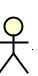
5.系統使用案例圖:
匯入應未修課列表
查詢成績
教務處管理人員
學生
列印成績單
輸入成績
教師
家長

Slide 8
6.初步類別圖:
各課修課老師
學生
建立學生學籍基本資料
建立學生應未修課列表
建立學生學籍基本資料
建立學生應未修課列表
輸入平時期中期末成績及總成績及排名及平均
查詢成績
提供資料
教務處人員
建立學生學籍基本資料
建立學生應未修課列表
輸入平時期中期末成績及總成績及排名及平均
查詢並列印成績單
提供資料
學生家長
導師
建立學生學籍基本資料
建立學生應未修課列表
建立學生學籍基本資料
建立學生應未修課列表
通知

Slide 9
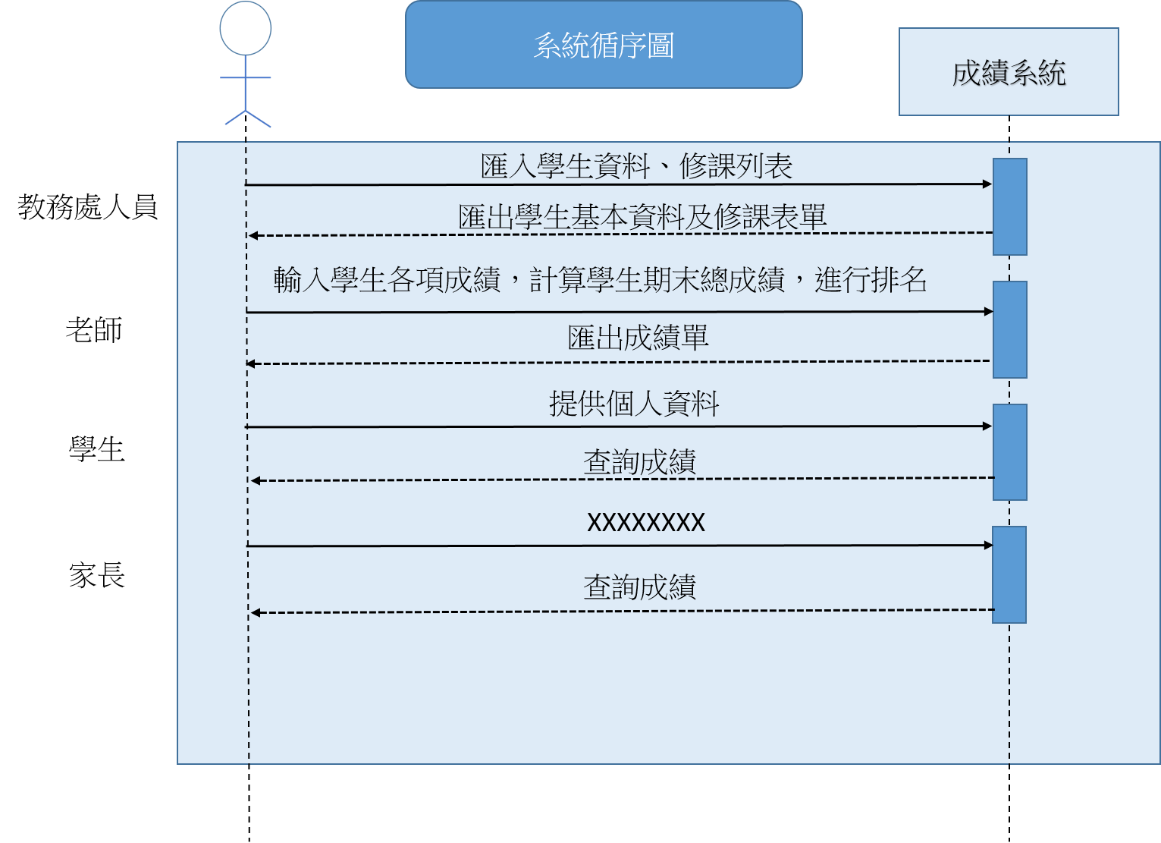
8.
系統循序圖:

